Slide 1



L’influence de la
corruption
sur les démocraties
suisse & européenne

Slide 2

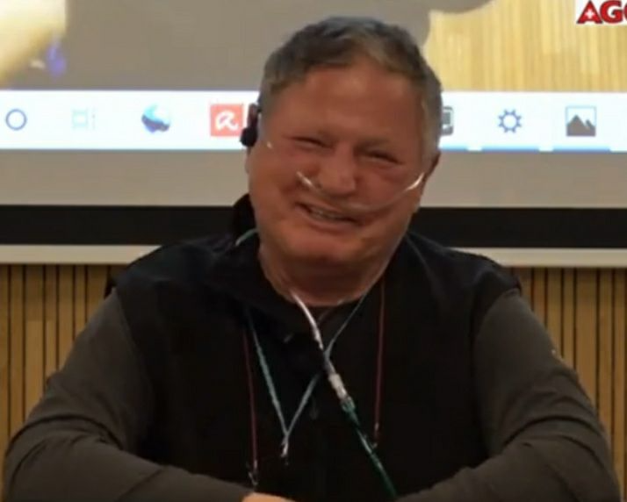
Hommage
François a dénoncé toute sa vie :
La création monétaire illégale par les banques commerciales
La raréfaction volontaire des ressources accessibles au peuple
Les fraudes électorales en Suisse
La pédocriminalité de réseaux
François
de Siebenthal
(1955 - 2024)

Slide 3
Qu’est-ce que la démocratie ?

Slide 4
Sommes-nous en démocratie ?

Slide 5
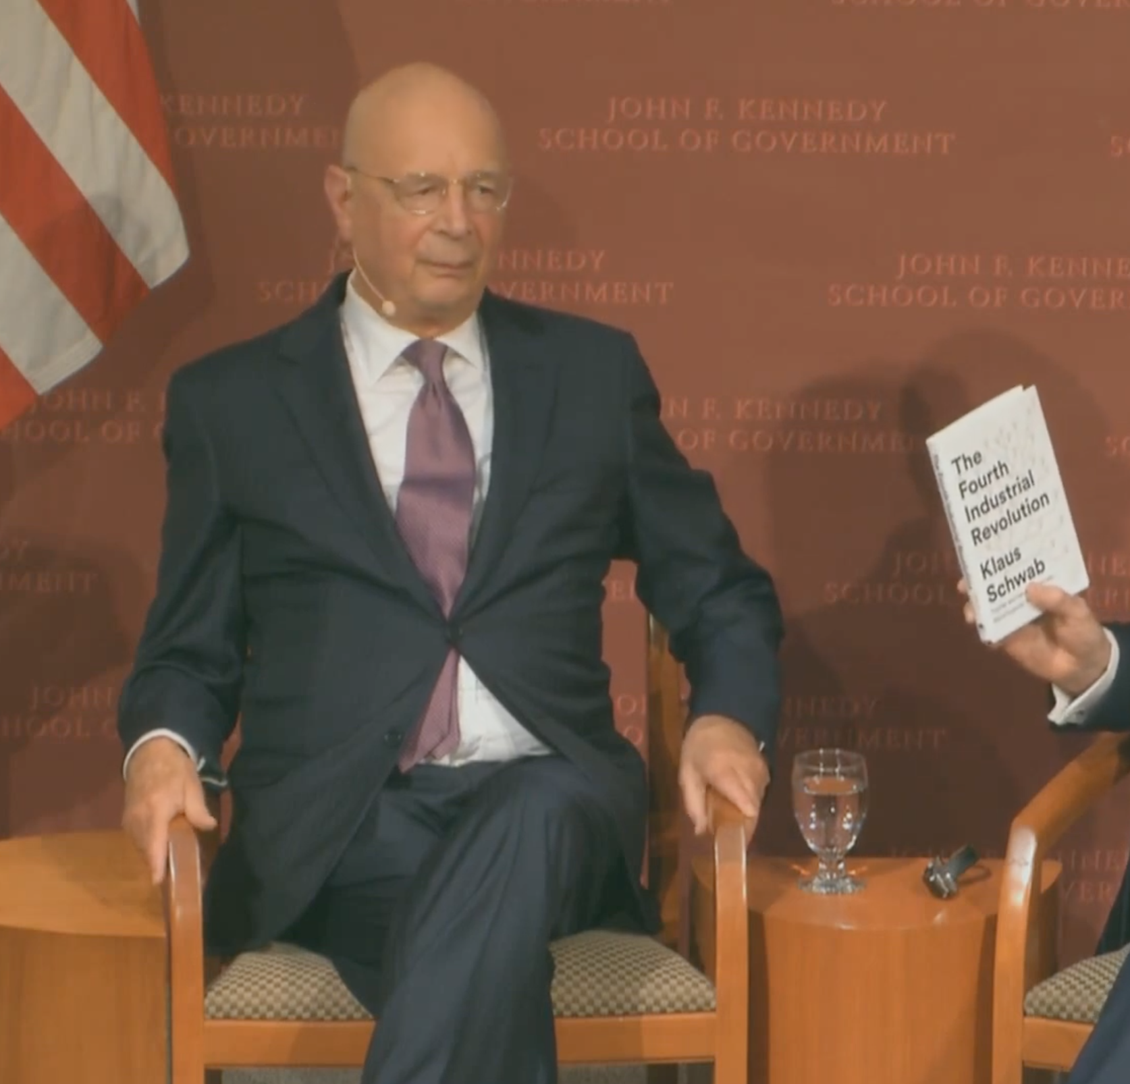
Klaus Schwab
fondateur du Forum économique mondial (WEF)
est fier d’avoir infiltré les gouvernements
« Ce sont nous sommes très fiers maintenant c'est de la jeune génération comme le premier ministres Trudeau, le président de l'Argentine, etc. Donc nous pénétrons les cabinets. »
« La moitié de ce cabinet [du ministère de Justin Trudeau, au Canada], ou même plus, est issue de nos Young Global Leaders du Forum économique mondial. C'est vrai en Argentine et aussi en France. Le président était un Young Global Leader. »
Klaus Schwab
Fondateur du WEF
Ex-membre du comité directeur
du Bilderberg
20 sept. 2017

Slide 6
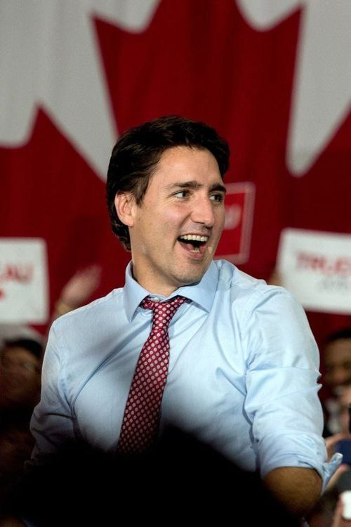
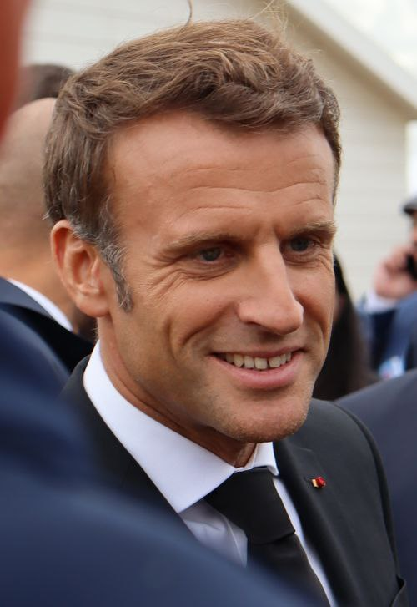
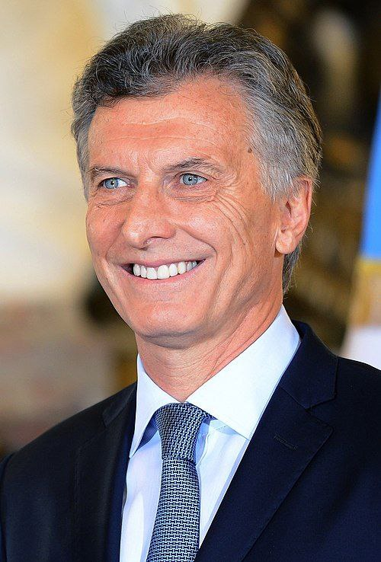
Les Young Global Leaders
de Klaus Schwab
Justin TRUDEAU
Premier Ministre du Canada
2015-2025 - YGL 2005
Emmanuel MACRON
Président de la France
2017-... - YGL 2016
Mauricio MACRI
Président de l’Argentine 2015-2019 - GLT 1998

Slide 7
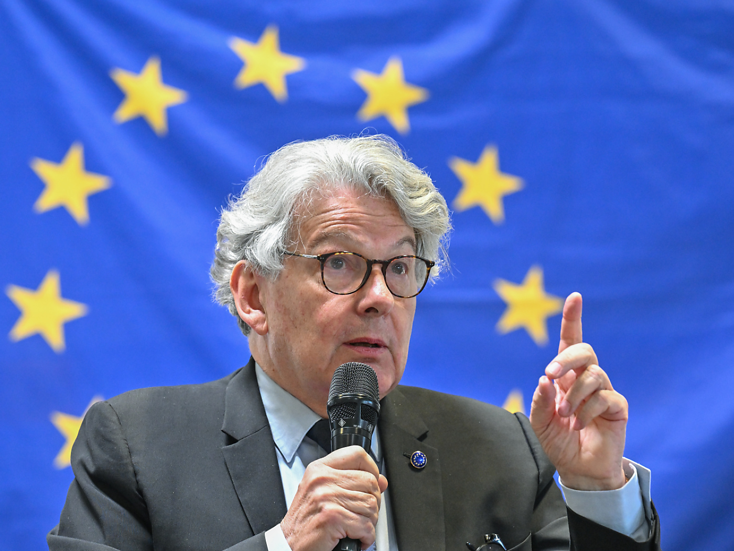
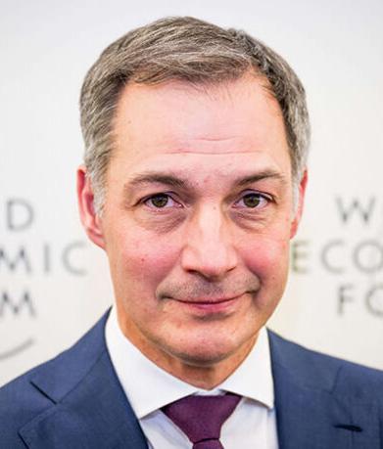
Les Young Global Leaders
de Klaus Schwab
1993 - Nicolas Sarkozy, Bill Gates, Vladimir Poutine
2009 - Stéphane Bancel (PDG de Moderna depuis 2011)
2013 - Pierre Maudet (ex-Président de l’Etat de Genève)
2015 - Guillaume Barazzone (Maire de Genève en 2017)
2018 - Alexander Soros (fils de George & président de l’Open Society depuis 2023)
2020 - Gabriel Attal (Porte parole du gouvernement Macron 2020-2022, Premier Ministre français 11.01.24 - 5.09.24)
Thierry BRETON
Ministre français de l’économie
2005-2007 - GLT 1998
Alexander DE CROO
Premier Ministre de la Belgique
2020-2025 - YGL 2015

Slide 8
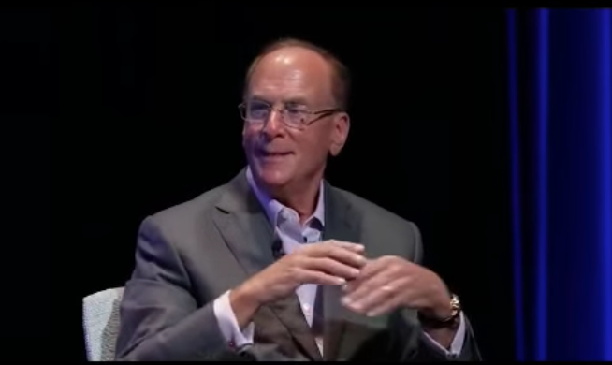
Le PDG de Blackrock
admet qu’il passe du temps
avec les Premiers ministres avant qu’ils gagnent
19 août 2025
« Nous sommes très impliqués dans les régimes de retraite, que ce soit au Mexique ou au Japon, nous sommes le plus grand gestionnaire des retraites au Royaume-Uni »
« Avoir cette position, cela se construit avec le temps,
c’est basé sur des années de relations et de confiance »
« J’essaie de passer du temps avec les Premiers ministres avant qu’ils gagnent [et je leur dis] qu’ils auront accès à toutes les informations dont ils auront besoin ! »
Larry Fink
PDG de Blackrock
Nouveau co-Président du WEF

Slide 9
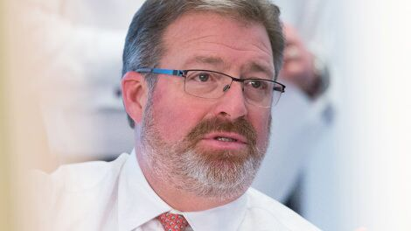
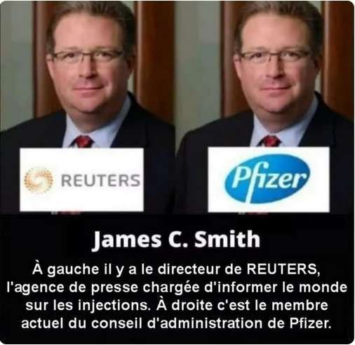
James C. Smith
Membre du Conseil d’administration de
Pfizer
… Et aussi PDG de l’Agence international de presse Reuters (2012 à fév 2020), actuel Directeur de la Fondation Thomson Reuters

Slide 10
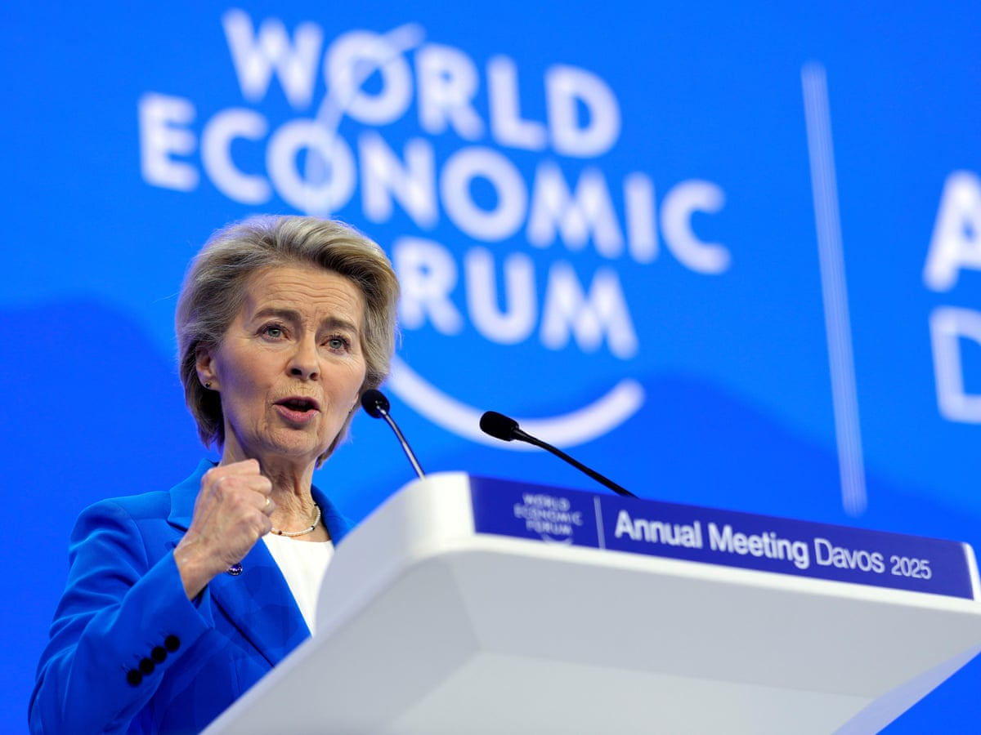
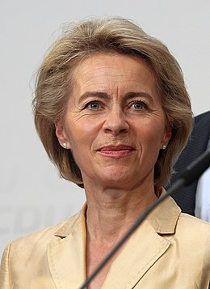

Ursula von der Leyen
Présidente de la Commission européenne
Membre du Conseil de Fondation du Forum économique mondial
Trois années :
2017
2018
2019

Slide 11
L’Union européenne
Lobbies
Santé
Traçage numérique
Guerre en Ukraine
Censure des voix qui dérangent

Slide 12
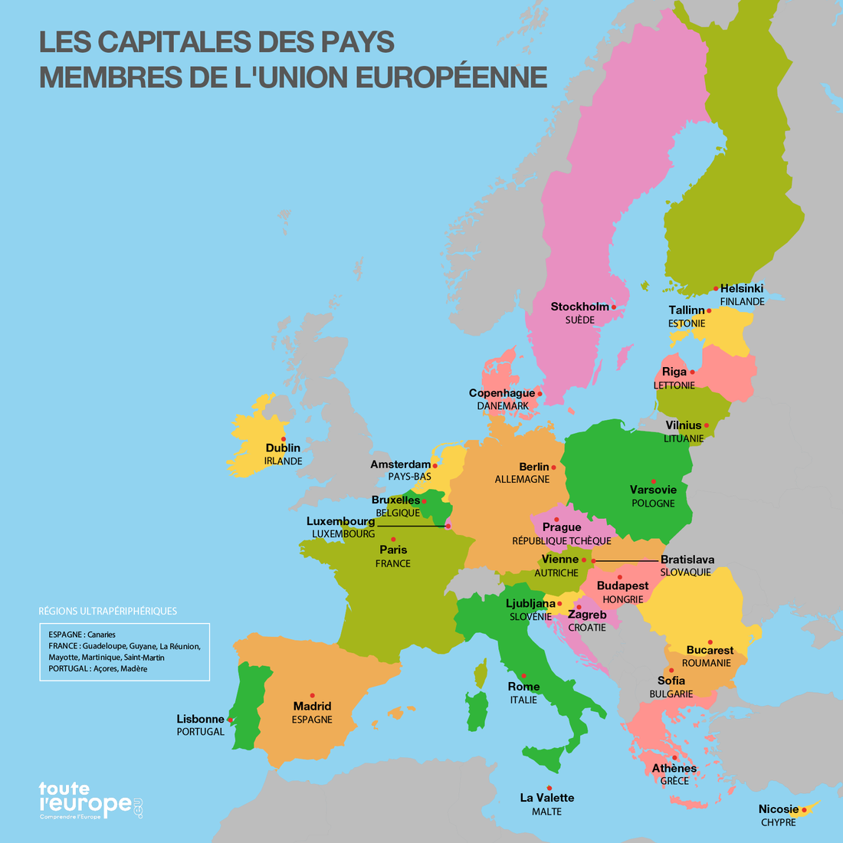
L’Union européenne
27 pays au 18/10/2025

Slide 13
Les Lobbies

Slide 14
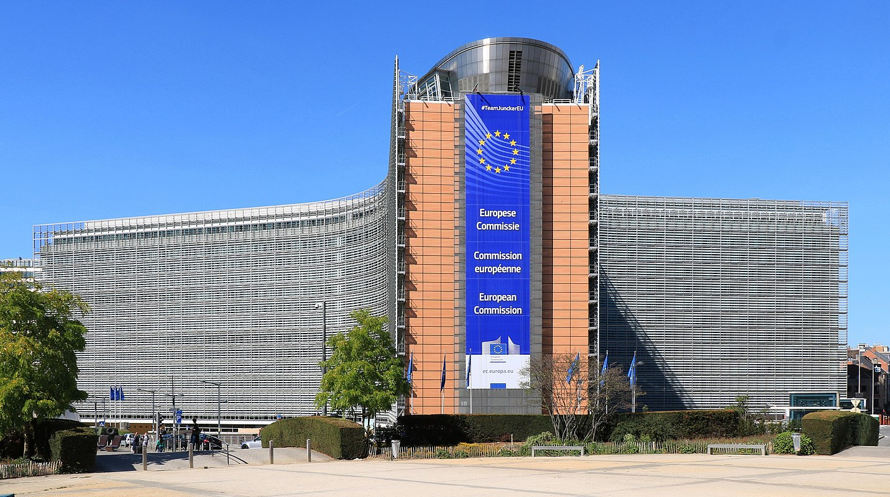


Les Lobbies occupent le terrain
Objectif fondamental de la Commission [européenne]
la promotion de l'intérêt général est limitée par l'influence non négligeable des groupes d'intérêt, en vue de servir les intérêts catégoriels, publics ou privés, qu'ils défendent.
Selon le Site du Parlement européen
50 000 personnes travaillent à Bruxelles pour le compte de lobbies (12 000 organisations).
Selon Toute l’Europe
Les principaux lobbies dans l’UE sont : European Chemical Industry Council, Meta, Microsoft, Apple, Bayer, Google, European Fed. of Pharmaceutical Industry and Association, …

Slide 15
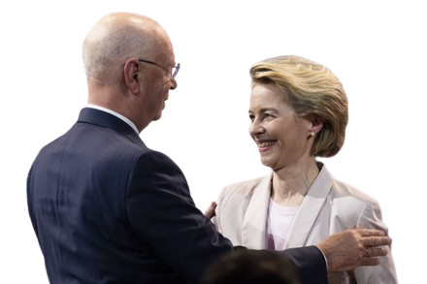
Ursula von der Leyen
Pedigree de la Présidente de la Commission européenne
Ministre de la Défense en Allemagne
17 décembre 2013 – 17 juillet 2019
Membre du Comité d’administration du WEF
2017 – 2019
Participe à la réunion du groupe Bilderberg
(groupe euro-américain fondé en 1954 par David Rockefeller & comparses) en juin 2019
Présidente de la Commission européenne
depuis le 1er décembre 2019
Son mari Heiko Von Der Leyen est directeur de Orgenesis, une société de biotechnologie, spécialisée en thérapie cellulaire et génique, qui est en lien avec Pfizer, depuis décembre 2020
Son fils David était responsable de l’engagement chez McKinsey entre 2016 et 2019

Slide 16

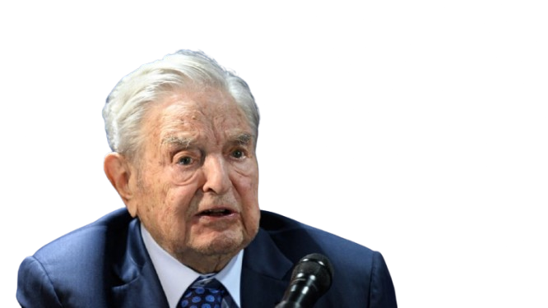

George Soros désigne les « alliés fiables » du Parlement Européen
« Alliés fiables
Au Parlement Européen »
(2014 - 2019)

Slide 17
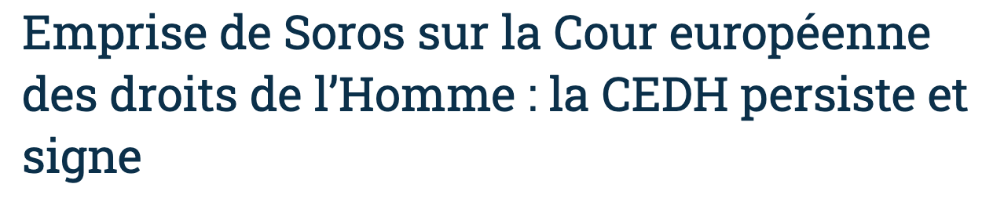


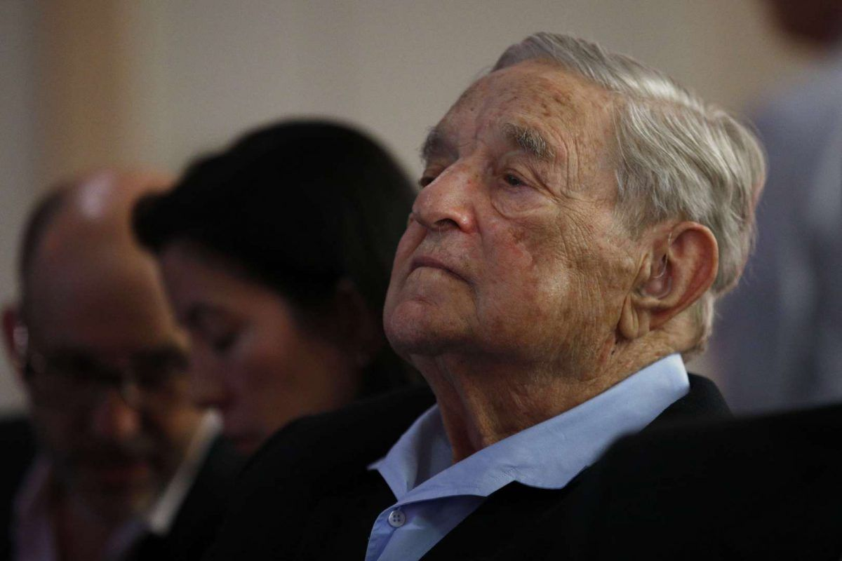
George Soros et la Cour européenne des droits de l’homme
Deux mois après sa publication, la Cour européenne des droits de l’homme (CEDH) a enfin répondu au rapport de l’ECLJ (Centre européen pour le droit et la justice) qui a révélé l’existence à une large échelle de conflits d’intérêts entre 18 juges de la haute juridiction strasbourgeoise et 7 ONG financées par George Soros, dont la richissime et controversée Open Society.

Slide 18
La Santé

Slide 19

Ursula von der Leyen
La vaccination & les 17 ODD de l’Agenda 2030
31 août 2020
« La collaboration mondiale est le seul moyen de surmonter une pandémie mondiale. Dans le cadre de la réponse mondiale contre le coronavirus et de la campagne Global Goal Unite, nous avons vu le monde s'unir.
Près de 16 milliards d'euros ont été promis à ce jour et les chercheurs et organisations les plus talentueux unissent leurs efforts pour fournir des vaccins, des tests et des traitements, qui seront notre bien commun universel.
Aujourd'hui, la Commission annonce une contribution de 400 millions d'euros à COVAX pour travailler ensemble à l'achat de futurs vaccins au profit des pays à revenu faible et intermédiaire.

Slide 20
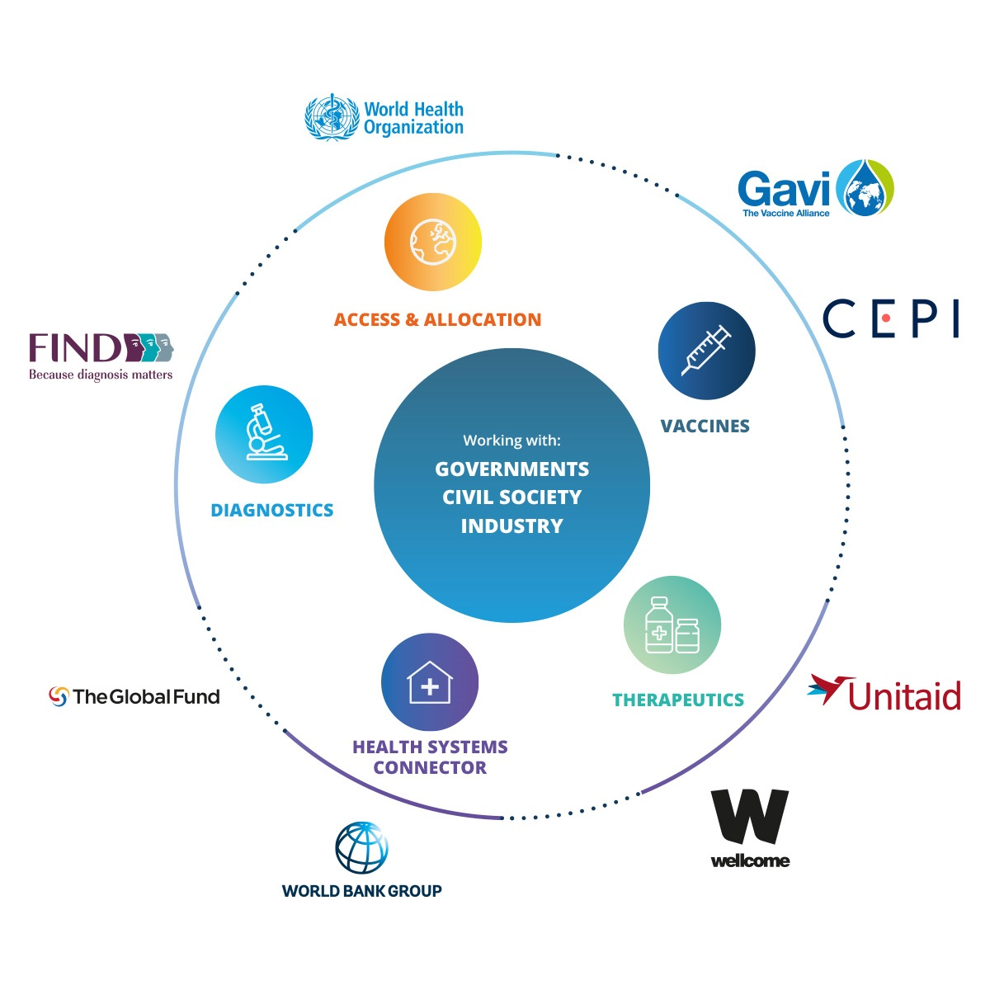
COVAX & ACT(Access to Covid Tools Accelerator )
24 avril 2020
Lancé fin avril 2020, le dispositif [Accélérateur ACT] pour accélérer l'accès aux outils de lutte contre la COVID-19 est une nouvelle collaboration mondiale novatrice visant à accélérer la mise au point et la production de produits de diagnostic, de traitements et de vaccins contre la COVID-19 et à en assurer un accès équitable… lors d’un événement coorganisé par le Directeur général de l’OMS, le Président français, la Présidente de la Commission européenne, et la Fondation Bill & et Melinda Gates.

Slide 21
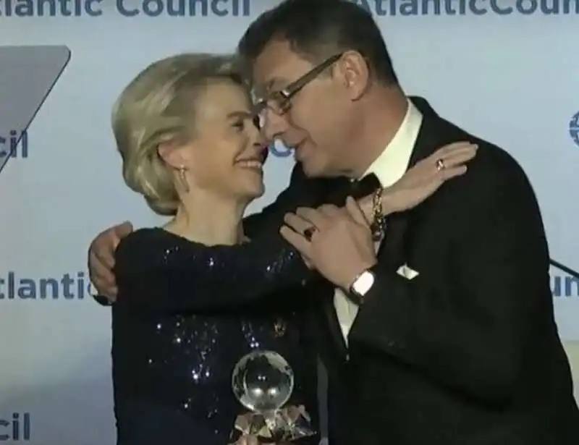
Les SMS d’Ursula Von der Leyen & Albert Bourla
Présidente de la Commission européenne & PDG de Pfizer
Dans un arrêt rendu le 14 mai 2025, les juges du Tribunal ont souligné que
la Commission devait fournir des « explications plausibles permettant de déterminer les raisons d’une telle inexistence ou non-possession » des documents, compte tenu notamment de l’ampleur du contrat.
La Commission n’a pas fait appel de cette décision.
En avril 2021, le New York Times révélait que la présidente de la Commission européenne avait négocié directement par SMS avec Albert Bourla, le patron de Pfizer, un contrat de 1,8 milliard de doses de vaccin contre le Covid, pour la modique somme de 36 milliards d’euros.

Slide 22
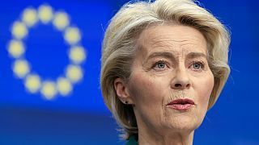

Le Nouvel Ordre Mondial Sanitaire de l’Union européenne
Ursula Von der Leyen (25.10.20) :
« Nous ne pouvons pas attendre la fin de la pandémie pour réparer les dommages et nous préparer pour l’avenir. Nous poserons les bases d’une union européenne de la santé plus forte permettant aux 27 pays de collaborer pour détecter, préparer et réagir collectivement. »
Site de l'UE
Stratégie sanitaire de l’UE adoptée en nov. 2022 :
« L’UE contribuera à façonner un NOUVEL ORDRE SANITAIRE MONDIAL grâce à :
une gouvernance mondiale solide dans un environnement géopolitique complexe
des partenariats internationaux dans le domaine de la santé
un financement plus efficace grâce à la promotion des financements
innovants, à la mise en commun des ressources au niveau international »

Slide 23
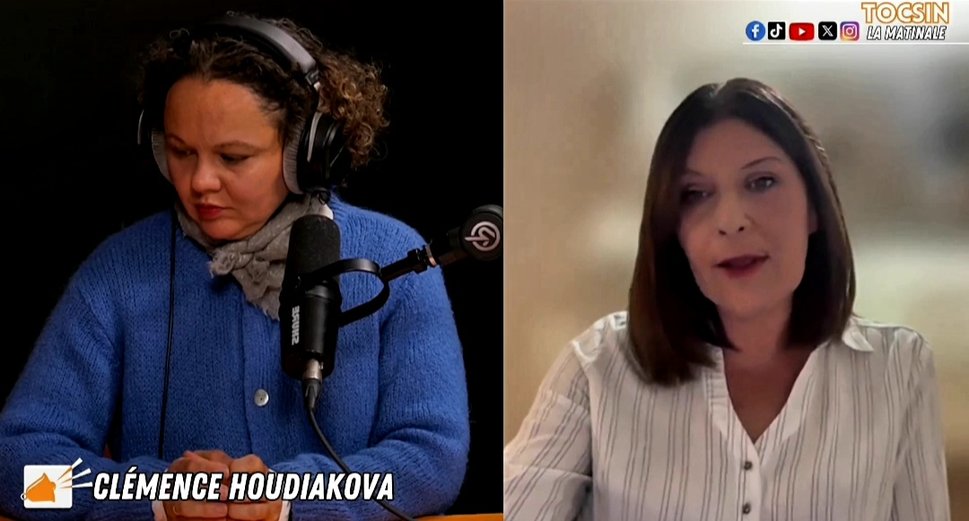
L’Agence européenne des médicaments
demande à Emmanuelle Darles
d’effacer les données PAR PAYS
sur les effets indésirables des « vaccins » Covid
mail de l’EMA
9 octobre 2025
Objet : Demande de suppression immédiate et sécurisée des informations non publiques consultées et téléchargées dans le système EudraVigilance
TOCSIN 14.10.25

Slide 24
Le traçage numérique

Slide 25
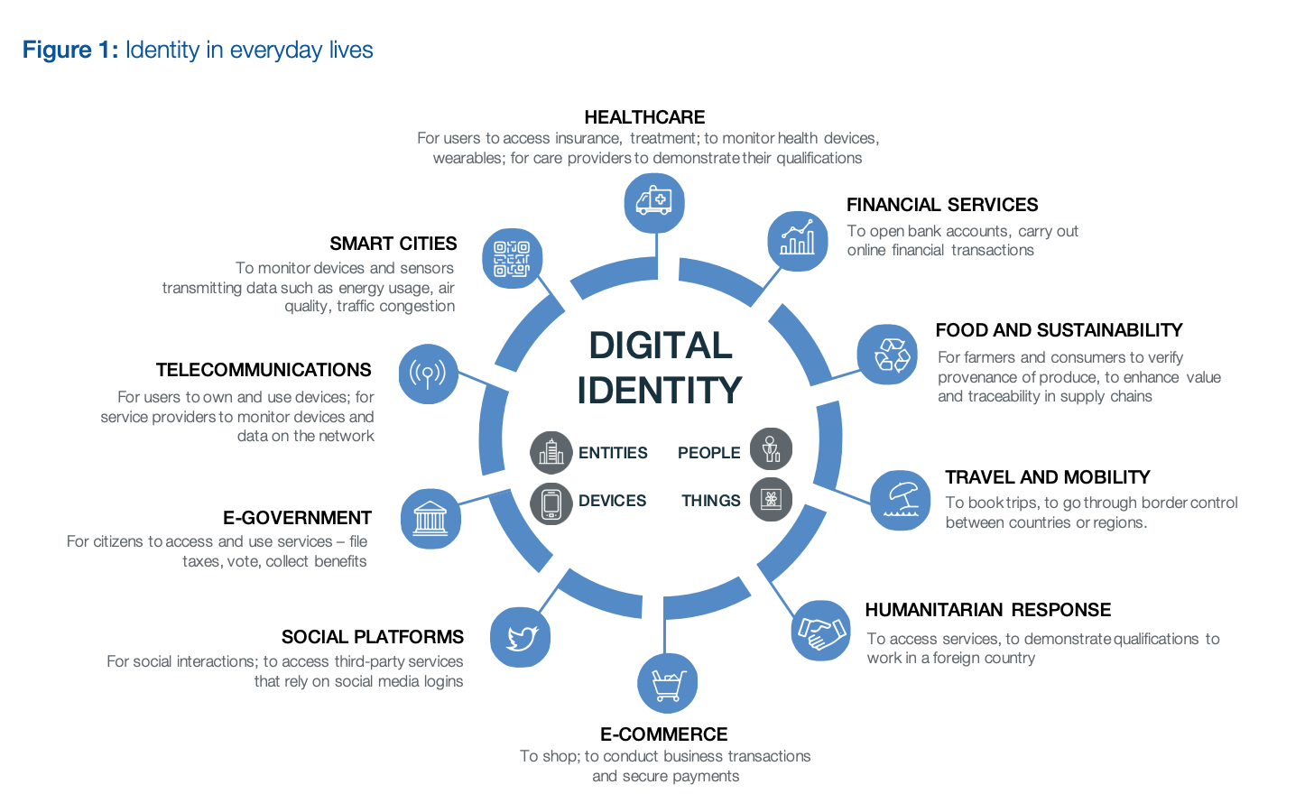

L’identité numérique selon le WEF
p.10
Sept. 2018

Slide 26
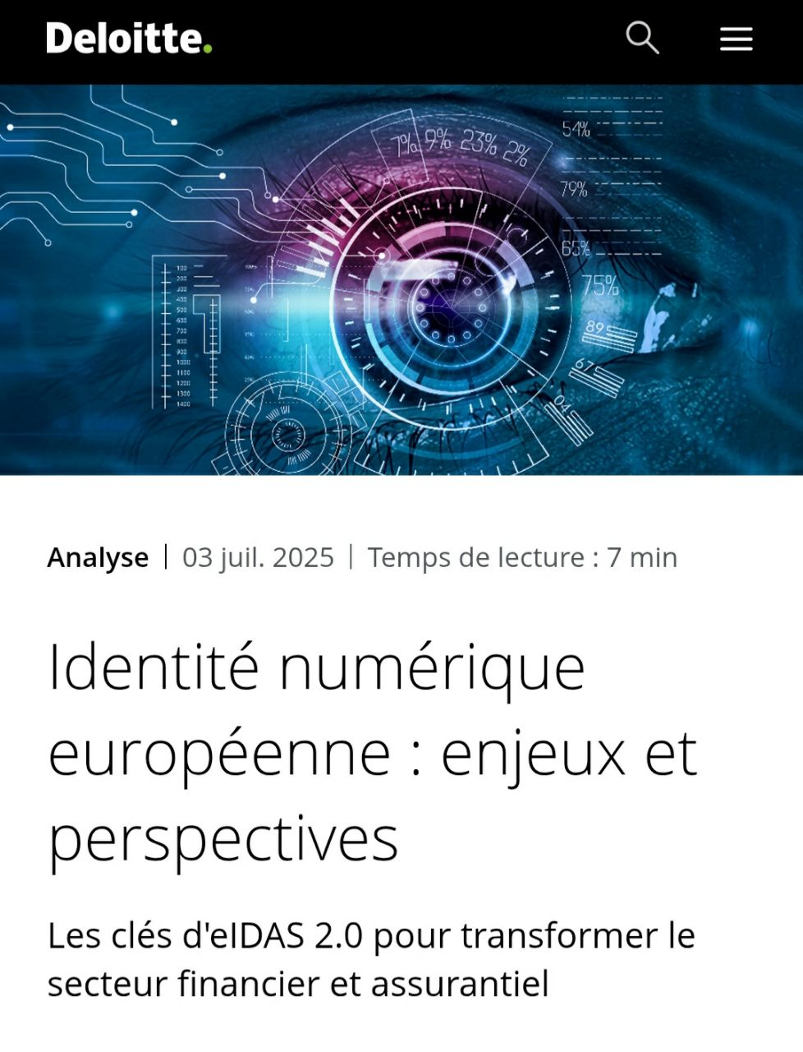
L’identité numérique dans l’Union européenne
« D’ici 2030, l’union européenne vise à ce que 80 % des citoyens disposent d’un portefeuille d’identité numérique, soit environ 360 millions de personnes. »
Échéances données par Deloitte :
Novembre 2026
Obligation pour chaque Etat membre de déployer au moins un EUDI wallet auprès de leurs citoyens
Novembre 2027
Obligation pour les entreprises des secteurs réglementés et pour les très grandes plateformes désignées dans le cadre du Digital Services Act d'accepter les portefeuilles EUDI comme méthode valide de vérification d'identité

Slide 27

Ursula von der Leyen
Pacte Vert (Green Deal), l’IA et le Net Zero
16 juillet 2019 – Orientations politiques de la Commission pour 2019-2024
p. 5 : « Je proposerai un pacte vert pour l’Europe dans les 100 premiers jours de mon mandat. Ce pacte vert pour l’Europe inclura la première législation européenne sur le climat, afin d’ancrer l’objectif de la neutralité climatique à l’horizon 2050 dans la loi. »
p.15 : « Les données et l’intelligence artificielle sont les ingrédients de l’innovation qui peuvent nous aider à trouver des solutions aux enjeux sociétaux actuels, que ce soit dans le domaine de la santé ou de l’agriculture, de la sécurité ou de l’industrie manufacturière. »

Slide 28

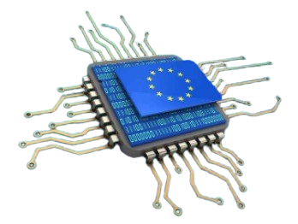
Ursula von der Leyen
Le Green Pass, les puces et le digital
1er mars 2021
Par la voix de sa présidente Ursula von der Leyen, la Commission européenne a annoncé pour le 17 mars une proposition de législation visant à créer un « digital green pass ».
20 janvier 2022 avec Klaus Schwab au WEF
« Il n’y a pas de digital sans puce »
Klaus Schwab félicite Ursula Von Der Leyen pour son annonce relative à une nouvelle loi européenne sur les puces visant développer l'expansion de celles-ci sur le territoire de l’U.E : European Chips Act

Slide 29
Ursula von der Leyen fait ses annonces à Davos !
Le 24 mai 2022
« Le Green Deal européen (Pacte Vert, plan de décarbonation) est déjà en lui-même très ambitieux, mais c'est une ambition que nous amenons au niveau supérieur :
La semaine dernière la Commission européenne a proposé le plan "Repower EU", un plan de 300 milliards d'euros, pour nous permettre de nous passer des énergies fossiles russes et d'accélérer la transition écologique [...] pour amener cette part d'énergie renouvelable [de 25] à 45% d'ici à 2030 »
« L'énergie renouvelable est un tremplin pour nous amener au Net Zéro pour le climat »
« On n'aurait jamais pensé que cette guerre nous aurait donné un 2ème excellent argument pour accélérer cette transition verte. »

Slide 30
La Guerre
en Ukraine

Slide 31
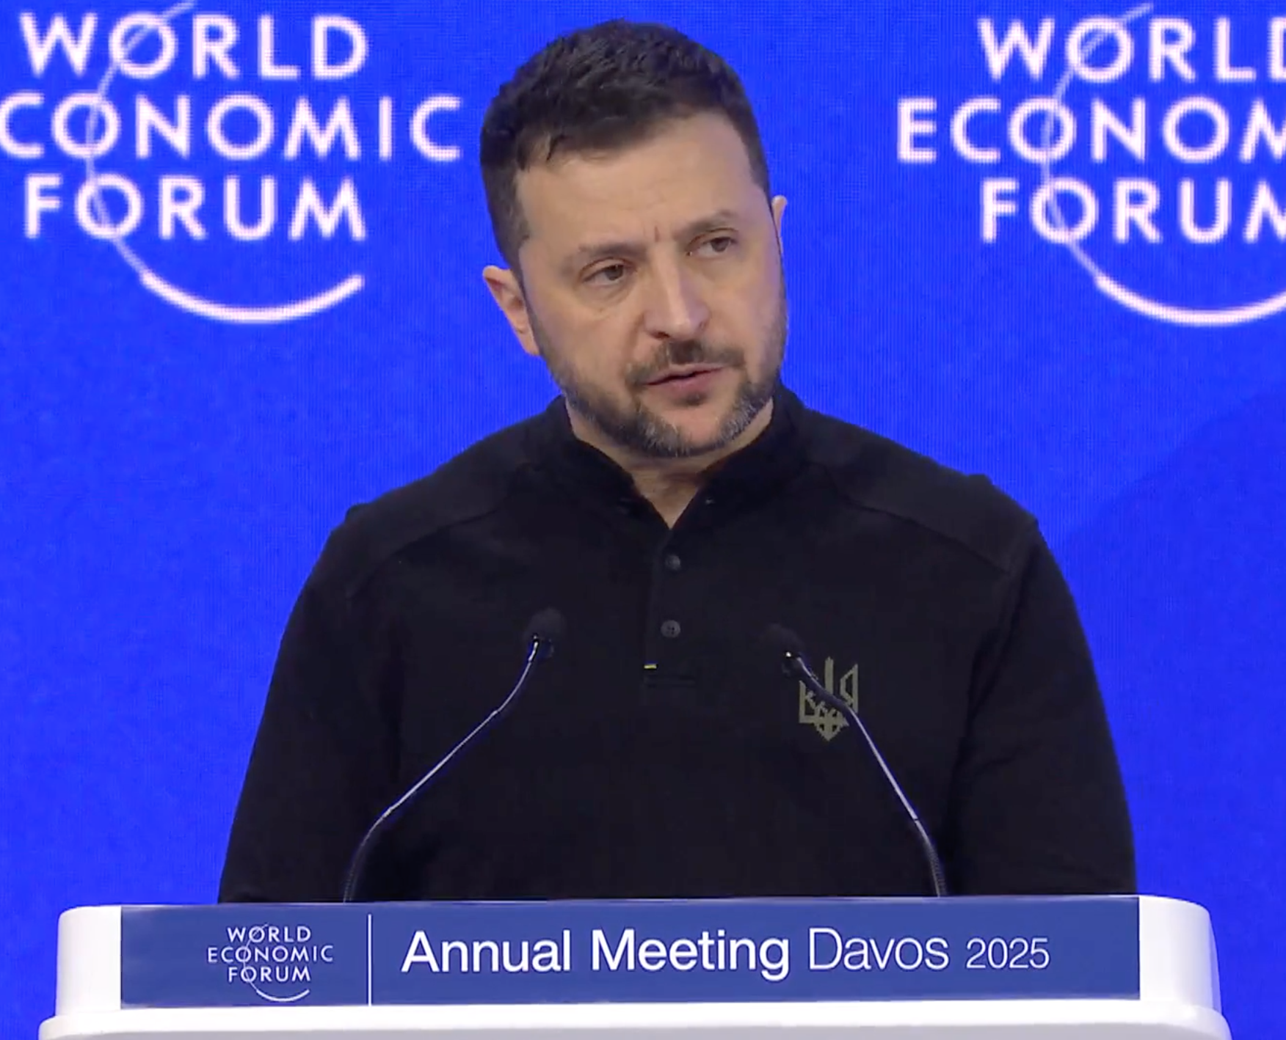
Des sous et des hommes pour l’Ukraine
Volodymyr Zelensky
(Président de l’Ukraine depuis mai 2019, toujours en poste en octobre 2025 sans avoir ré-élu en mai 2024)
« Il faut que nous ayons une politique de défense et de sécurité unie en Europe et les pays doivent investir au titre de la dépense autant qu'il faut ... S'il faut 5% du PIB pour la défense eh bien ce sera 5% »
« Nous avons plus de 800 000 militaires. Juste après nous, vient la France, avec plus de 200 000 [militaires]. Puis l’Allemagne, l'Italie et l’UE. Tout le monde a moins. Ce n'est pas une situation où un pays peut se sécuriser seul.
Le 21 janvier 2025
Depuis le déclenchement de la guerre en Ukraine le 24 février 2022, l'Union européenne a toujours affiché son soutien au pays. Financières, humanitaires et militaires, les différentes aides comptent pour près de 164,8 milliards d'euros, soit plus de la moitié des aides versées au pays dans le monde.
le 20.08.2025

Slide 32
La censure des voix qui dérangent

Slide 33
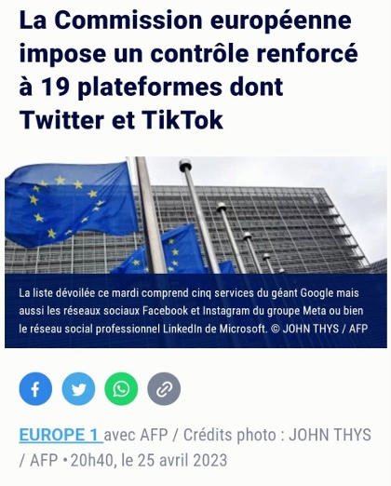
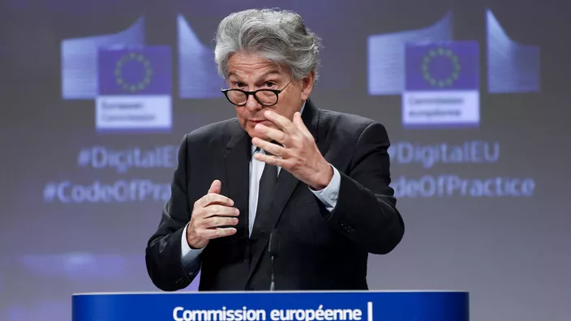
Le DSA (Digital Service Act)
25 avril 2023
Thierry Breton
Commissaire européen au Marché intérieur
(2019-2024)
& Young Global Leader 1998 du WEF
« Le compte à rebours a commencé pour ces dix-neuf très grandes plateformes et moteurs de recherche. »

Slide 34
Le DSA (Digital Service Act)
Les plateformes qui doivent se conformer au 25 août 2023 :
Google (YouTube, Maps, Playstore, Moteur de recherche)
Amazon
Facebook, Instagram, WhatsApp (Meta)
Apple : AppStore
Microsoft : Bing & LinkedIn
Twitter
TikTok
Wikipedia
etc.

Slide 35
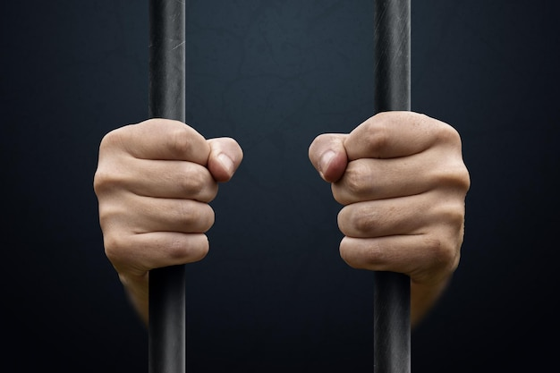
La loi sur la liberté des médias
La loi sur la liberté des médias de l’UE (dont les
nouvelles règles sont en vigueur depuis le 8 août 2025)
autorise l’arrestation de journalistes si elle est justifiée
par « une raison impérieuse d’intérêt général »
Article 4 :
Les États membres ne prennent aucune des mesures suivantes :
3.b) placer en détention, sanctionner, intercepter ou soumettre à une inspection les fournisseurs de services de médias […]ou placer en détention, sanctionner, intercepter ou soumettre à une inspection une personne qui […] pourrait disposer de telles informations […]
Mais :
4. Par dérogation au paragraphe 3, les États membres peuvent prendre une mesure qui y est visée, à condition qu’une telle mesure: …
c) soit justifiée au cas par cas par une raison impérieuse d’intérêt général et soit proportionnée

Slide 36


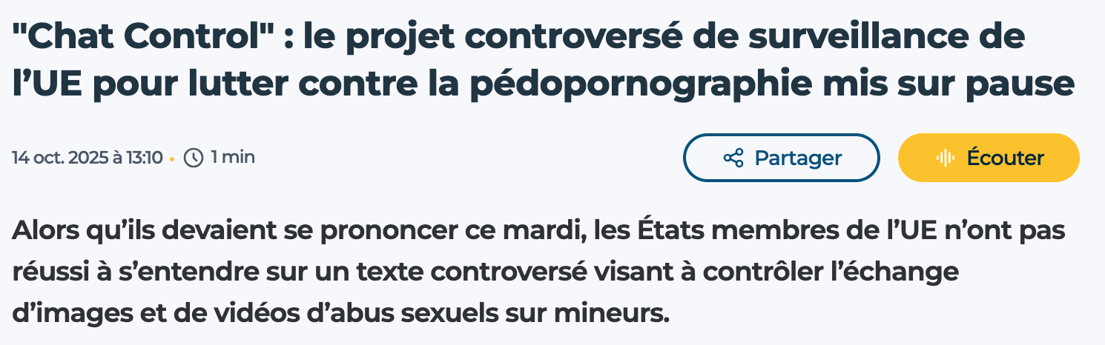
« CHAT CONTROL »
14 octobre 2025

Slide 37

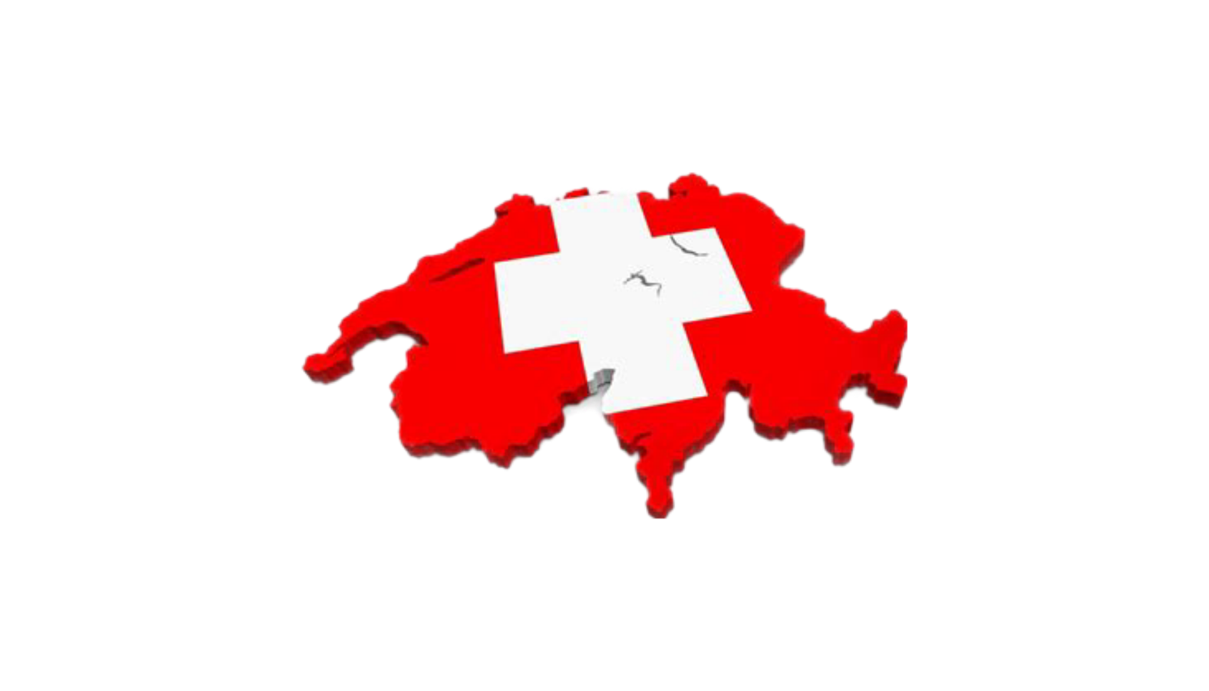











L’UER veille à la parole « juste »
Avec ses 113 médias publics
Union européenne de Radio-Télévision
Israeli Public Broadcasting
Corporation
etc …

Slide 38
L’UER
= Union européenne de Radio-Télévision
L'Union Européenne de Radio-Télévision (UER)
ou EBU (European Broadcasting Union)
a été créée le 12 février 1950 et est la première alliance mondiale de médias de service public.
Elle compte 113 médias, appartenant à 68 membres, dans 54 pays et 30 associés
en Asie, en Afrique, en Australie et dans les Amériques.
Nos membres exploitent près de 2 000 chaînes et services de télévision, de radio
et en ligne, et proposent une multitude de contenus sur d'autres plateformes.
Ensemble, ils touchent un public de plus d'un milliard de personnes dans le monde,
en diffusant dans 153 langues.
« Nous exploitons les services Eurovision et Euroradio. »

Slide 39
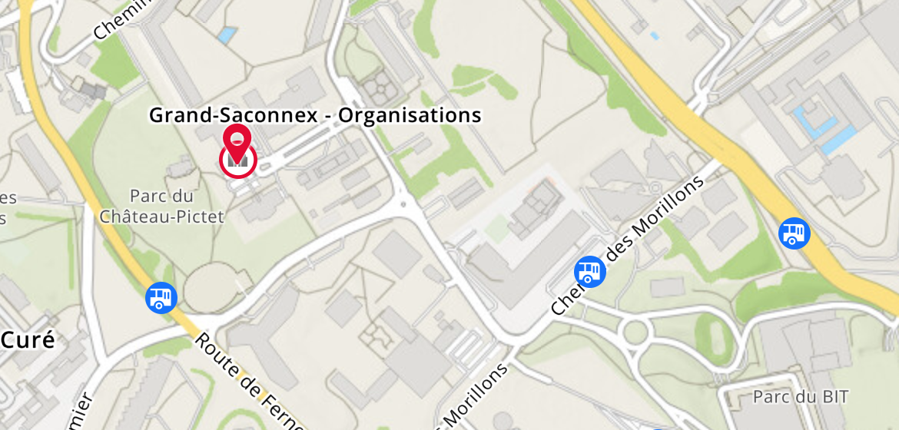


Au Grand-Saconnex, canton de Genève
… juste en face de Gavi et à deux pas de l’OMS.
Et où se situe l’UER ?
L’Ancienne Route 17A
1218 Le Grand-Saconnex
Genève - SUISSE

Slide 40
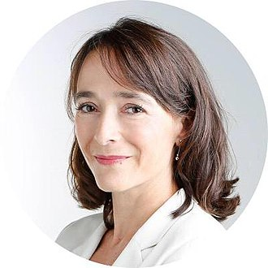
Qui est à la tête de l’UER ?
La présidente de
🇫🇷
« MOI JE CRAINS L'ÉVÉNEMENT QUI CRÉE
UN MOUVEMENT DE FOULE.
C'EST LA MENACE MONDIALE. »
(5.04.2024, matinées du SNPTV)
Delphine Ernotte
Présidente de France Télévision
& Présidente de l’UER

Slide 41


L’UER et ses affiliés participent à la
« lutte contre la désinformation sur le Covid-19 »
via la TNI (Trusted News Initiative)
Les partenaires de la Trusted News Initiative continueront de travailler ensemble pour garantir que les préoccupations légitimes concernant les futures vaccinations soient entendues tandis que les mythes de désinformation néfastes soient stoppés dans leur élan — Tim Davie, directeur général de la BBC
10 décembre 2020
Les partenaires au sein de la TNI sont :
AFP ; BBC, CBC/Radio-Canada, Union européenne de radiodiffusion (UER), Facebook, Financial Times, First Draft [Projet contre la désinformation en ligne 2015-2022, incluant Google, Facebook, Twitter, les Open Society Foundations et des organisations philanthropiques), Google/YouTube, Microsoft, Reuters, Reuters Institute for the Study of Journalism, Twitter, The Washington Post.

Slide 42
La Suisse
Lobbies
Santé
Traçage numérique
Guerre en Ukraine
Censure des voix qui dérangent

Slide 43
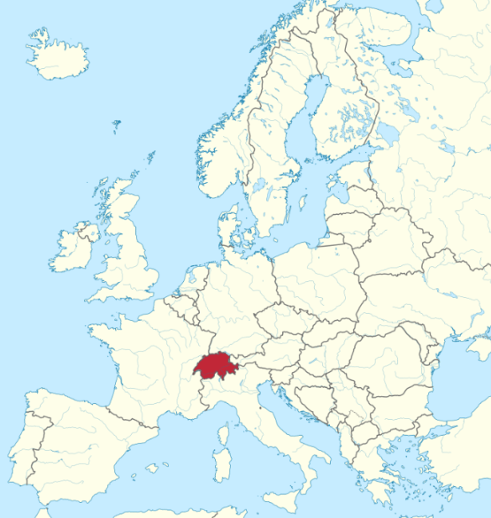
La Suisse

Slide 44
La constitution fédérale
de la Confédération suisse
du 18 avril 1999 (État le 3 mars 2024)
Préambule
Au nom de Dieu Tout-Puissant!
Le peuple et les cantons suisses,
conscients de leur responsabilité envers la Création,
résolus à renouveler leur alliance
pour renforcer la liberté, la démocratie, l’indépendance et la paix dans un esprit de solidarité et d’ouverture au monde,
déterminés à vivre ensemble leurs diversités
dans le respect de l’autre et l’équité,
conscients des acquis communs et de leur devoir d’assumer
leurs responsabilités envers les générations futures,
sachant que seul est libre qui use de sa liberté et que la force de la communauté se mesure au bien-être du plus faible de ses membres, …

Slide 45
Les Lobbies

Slide 46
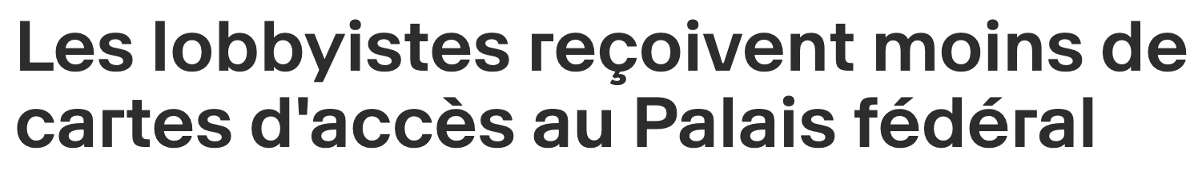
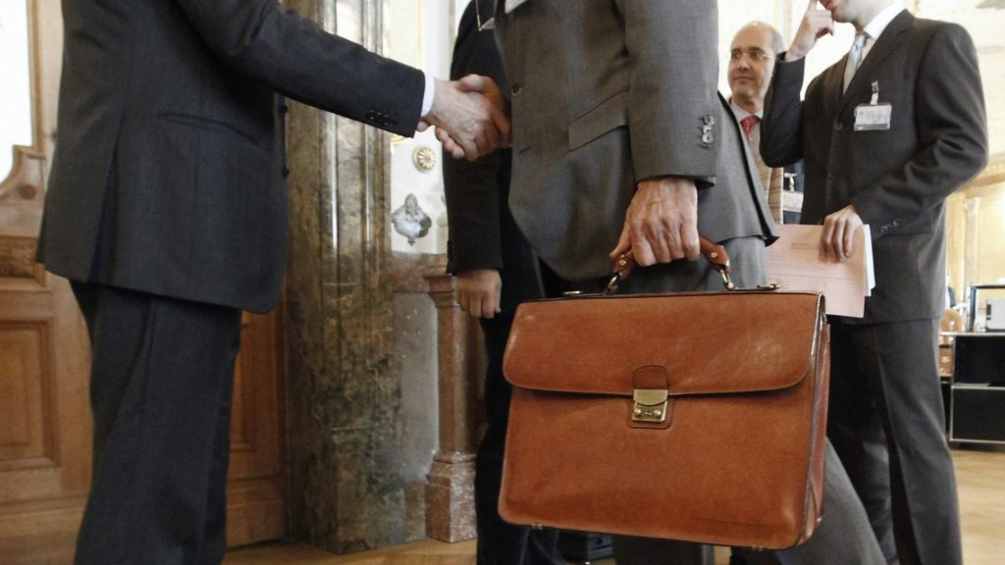
Les Lobbies occupent le terrain
« Chaque conseiller national peut distribuer une carte d’accès à deux personnes de son choix, un sésame pour lesquels les lobbyistes sont prêts à se battre car il leur donne accès à la salle des pas perdus lors des sessions parlementaires. »
le 30 décembre 2016

Slide 47
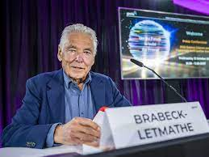


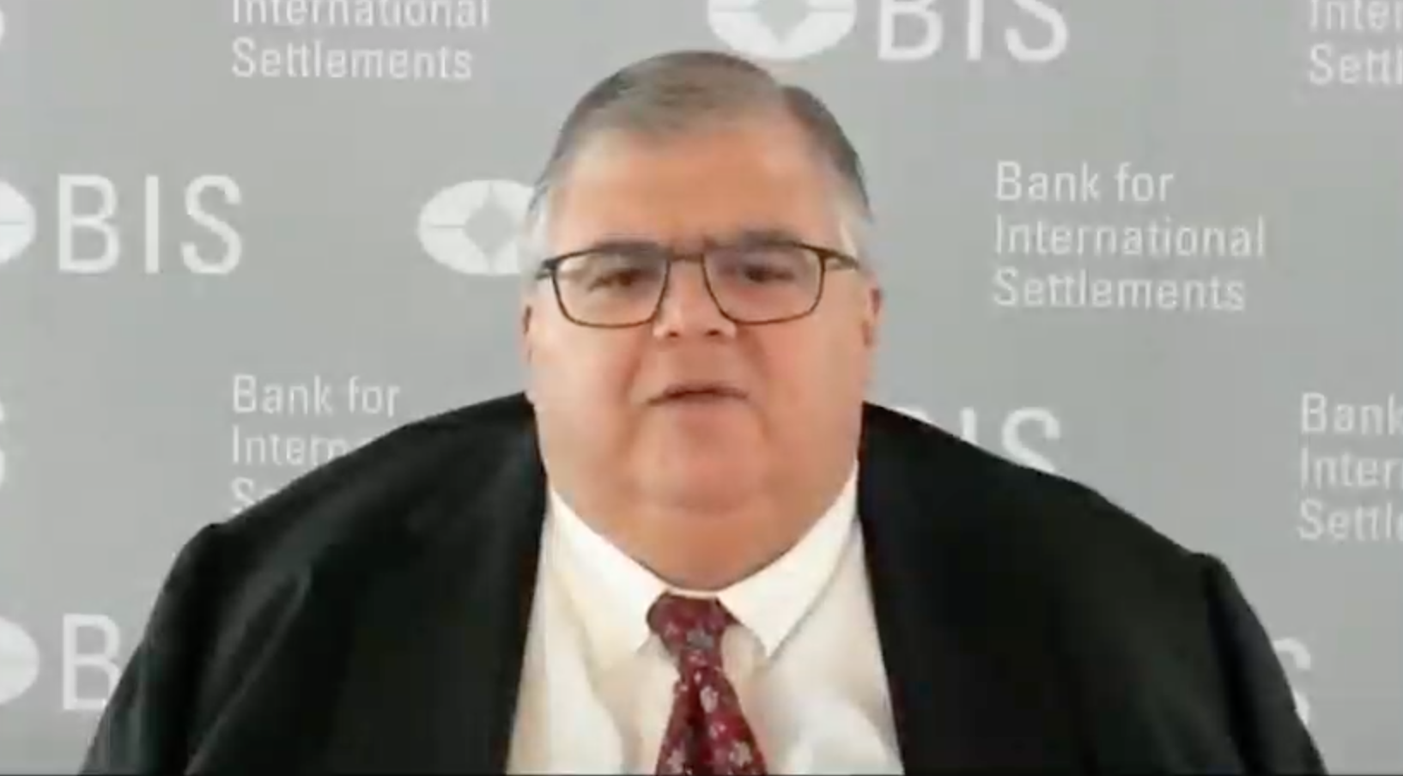
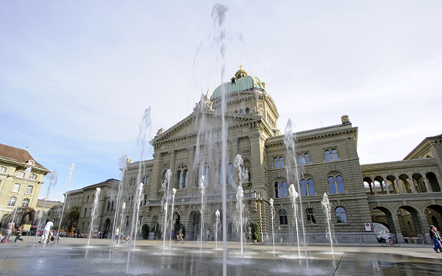
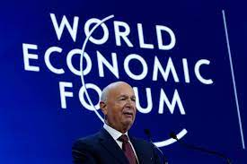
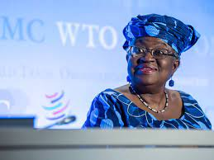

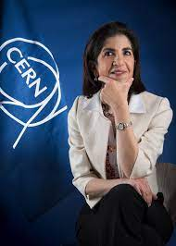
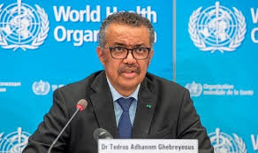
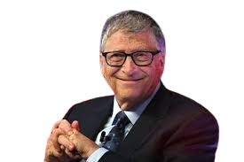
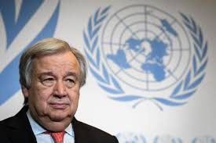


La Suisse au cœur …
(à compléter)
Bâle
Gesda
OTAN
BRI/BIS
Berne (capitale)
Agustín Carstens
(Banque des règlements internationaux)
OMC
Palais Fédéral
BNS
OMS
CERN
Genève
ONU

Slide 48


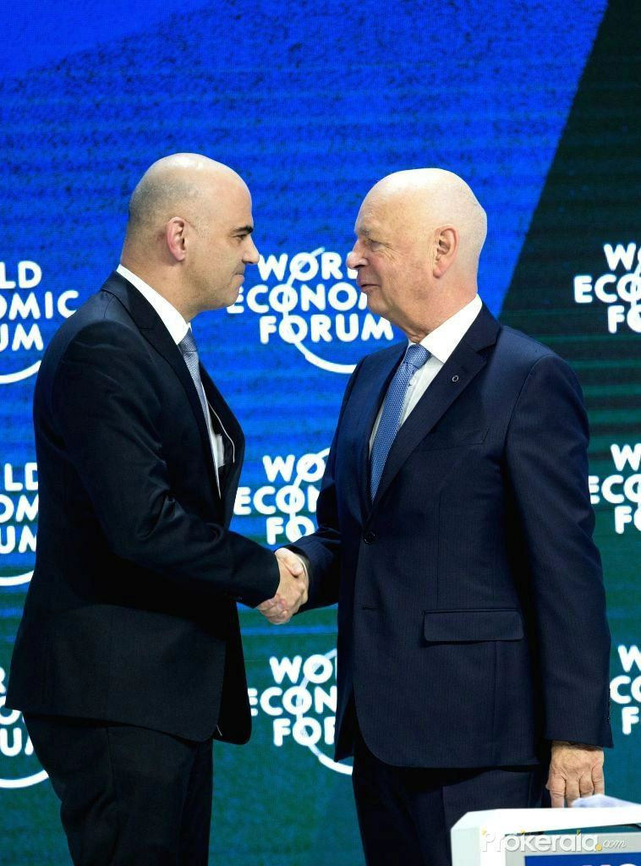
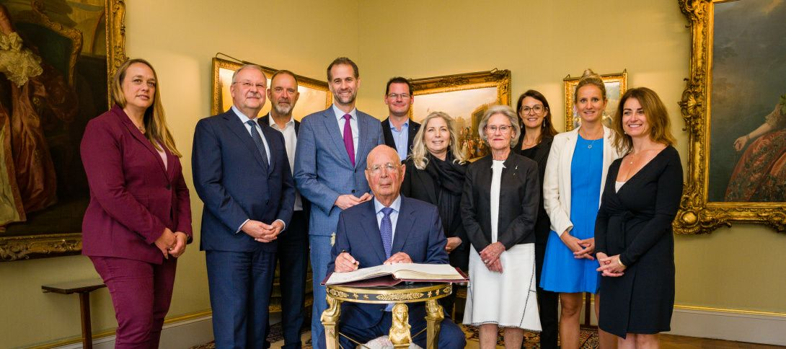
Le Forum économique mondial
et la Suisse
Alain Berset à Davos :
Forum économique mondial WEF
2012
2013
2015
2016
2017
2018
2019
2020
2023
« En 2012, lorsque j’ai participé pour la première fois au WEF, le thème du forum était « The great transformation : shaping new models »» (La grande transformation, élaborer de nouveaux modèles)
Déjeuner de Klaus Schwab avec le Conseil d’état genevois le 4.10.23

Slide 49
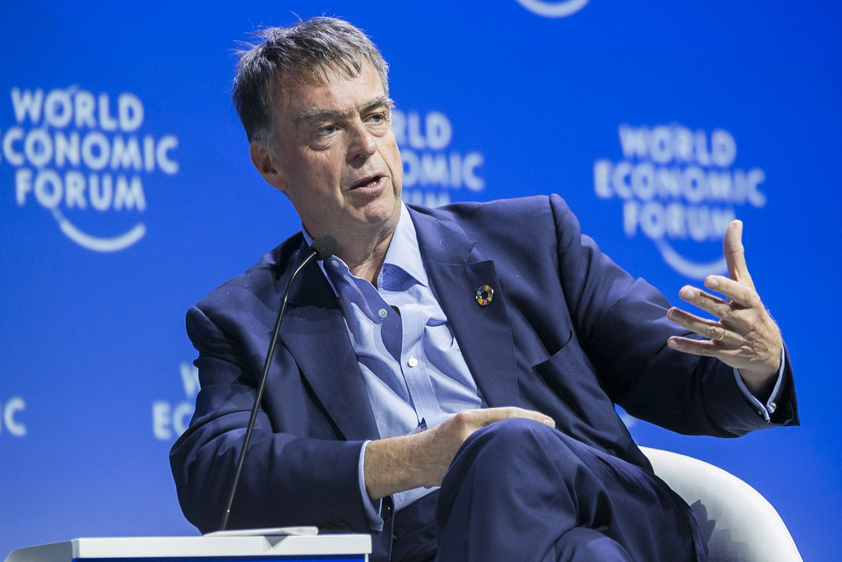
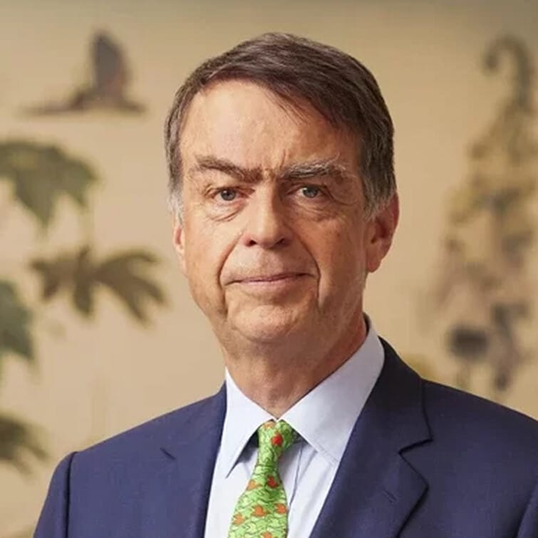

Qui dirige le WEF en 2025 ?
André Hoffmann
Coprésident ad interim du WEF depuis août 2025
Vice-président de Roche Holding AG,
le plus important groupe pharmaceutique mondial
Chiffres d'affaires pour l'année 2024 :
66,6 milliards $ selon
Membre du Comité d’administration depuis août 2017

Slide 50
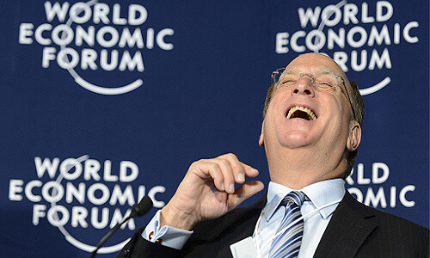

Qui dirige le WEF en 2025 ?
Larry Fink
Coprésident ad interim du WEF
Co-fondateur et Président de BlackRock
depuis 1988
Membre du Conseil d’administration de 2019 à 2025

Slide 51
La Santé

Slide 52

Alain Berset
Conseiller fédéral de l’intérieur (donc de la santé)
2012-2024
« Tant qu'il n'y aura pas de vaccin,
la maladie ne disparaîtra pas. »
(11.04.20)
« J'ai vu des gens dans la rue, j'avais envie de les séparer. »
(20.08.20)
Street Parade
à Zürich, 12-13 août 2023
« Il n’y aura pas de vaccination obligatoire générale contre le Covid-19. La question pourrait néanmoins se poser en cas de résistance importante à la vaccination dans certains contextes professionnels sensibles comme les lieux de soins ou les EMS. » (26.11.20)
Alain Berset
ex-Conseiller fédéral en charge de la santé (Licence de sciences politiques et docteur en sciences économiques)
Secrétaire général du Conseil de l’Europe
« Avec le certificat covid, vous êtes sûr de ne pas être contagieux »
(27.10.21)

Slide 53

Didier Pittet
L’expert aux multiples casquettes
20/07/20 « Ne faisons pas trop confiance au masque. »
22/08/20 « Il est utile de porter un masque. »
19/11/20 « Il y a un point d'interrogation par rapport à
l'efficacité [des masques] »
Didier Pittet
Médecin-chef du service de prévention et contrôle de l’infection
& directeur du Centre Collaborateur pour l'OMS aux HUG.
Professeur honoraire de l'Imperial College
Membre des comités éditoriaux de nombreux journaux scientifiques
Consultant éditorial pour The Lancet.
Nommé président de la mission d’évaluation de l’exécutif par Emmanuel Macron
Avec l’aide du pharmacien William Griffiths, il invente le gel hydroalcoolique, d’après La Croix, 23/02/20

Slide 54

La Task Force COVID-19 OFSP
(Office fédéral de la Santé publique)
Les responsables :
Christine Kopp
(depuis 2020)
Salome von Greyerz
(depuis 2021)

Slide 55
« Quels sont les membres de la Taskforce OFSP COVID-19 ? »
Envoyé: Montag, 3. Januar 2022
À: von Greyerz Salome
Objet: Demande d'information sur les participants à la Task force Covid-19
Bonjour chère Madame,
Je vous remercie de m’envoyer la liste des membres de la Task force OFSP Covid-19.
Je vous remercie également de m’envoyer la liste des membres de la « Swiss National COVID-19 Science Task Force ».
Je vous remercie enfin de d’ajouter les titres universitaires de ces personnes en regarde de leur nom.
En vous remerciant par avance pour ces précieuses informations, je vous envoie mes meilleurs messages et mes meilleurs vœux pour l’année 2022.
Salome von Greyerz
(depuis 2021)

Slide 56
Réponse : « Les membres de la taskforce de l’OFSP ne sont pas publiés vers l’extérieur »
De: Christine Kopp
Envoyé: mar. 04.01.2022 10:14
Objet: Demande d'information sur les participants à la Task force Covid-19
Merci de votre courriel que je réponds en accord avec ma collègue Salome von Greyerz.
Veuillez trouver la liste des membres de la STF sur le site internet
Organisation – Swiss National COVID-19 Science Task Force.
Les membres de la Task force de l’OFSP ne sont pas publiés vers l’extérieur. Les membres sont des collaborateurs et collaboratrices de l’OFSP ; en ne publiant pas leurs noms, nous assurons leur sécurité dans la situation exposée de notre travail.
Merci de votre compréhension et bonne année 2022
Christine Kopp
Christine Kopp
(depuis 2020)

Slide 57
La Task Force Scientifique
est plus transparente ...
Volker Thiel
Christian Münz
Alexandra Calmy
Suzanne Suggs
Virologie
Immunologie
Traitement clinique
Communication
Membre de l’OMS
Travaille pour Moderna,
Roche, Novartis
Membre de l’OMS
Travaille pour Merck
et pour l’Imperial College de Londres

Slide 58
La Task Force Scientifique
est plus transparente …
Marcel Tanner
Claire-Anne Siegrist
Membre du comité consultatif
Membre du comité consultatif
Béatrice Weder
Groupe d’experts
Economics
Travaille pour l’OMS, Novartis
FIND (Alliance mondiale pour les diagnostics), le Conseil européen en développement pour les essais cliniques
Travaille pour l’OMS,
le Wellcome Trust, Sanofi Pasteur,
les Hôpitaux de Genève
Travaille pour l’OMS

Slide 59
Loi COVID-19 :
Dans le livret de vote du 13 juin 2021, le texte de loi n’était pas le bon.
Texte appliqué (version du 1er avril 2021)
Texte du livret de vote (version du 25 sept. 2020)

Slide 60
Jeu des 41 erreurs
Où est le certificat sanitaire ?
Texte appliqué
Texte du livret de vote

Slide 61
Jeu des 41 erreurs
Où est l’aide aux médias privés ?
Texte appliqué
Texte du livret de vote

Slide 62
Le traçage numérique

Slide 63



L’identité numérique
en Suisse
"La Banque mondiale propose de relier l’identité numérique aux systèmes de paiement instantané."
"À Genève, la Confédération suisse n’a pas seulement présenté un projet national. Elle a mis en avant une méthode: co-développement , transparence, interopérabilité. Une approche que plusieurs acteurs perçoivent déjà comme un modèle à suivre, dans un paysage numérique mondial toujours plus fragmenté."
L'identité numérique est prévue pour :
• les voyages
• la "Santé"
• payer
• signer des documents en ligne
• "gouverner"
• pouvoir refuser d’être prélevé de ses organes
« L’identité électronique (e-ID), qui devrait être disponible en 2026, sera utilisée pour l’identification dans le registre [pour refuser le prélèvement d’organes. »

Slide 64


L’identité numérique est attribuée à ELCA
… 8 mois avant la votation
Le 15 janvier 2025
Attribution définitive du marché à l’entreprise ELCA pour le système de vérification en ligne de l’e-ID : Accès aux documents

Slide 65


L’identité numérique est prévue pour 2026
par la société qui gère la bourse Suisse
p.19
Le 18 juin 2025

Slide 66


L’identité numérique est « acceptée »
en Suisse
● En rouge : NON à l’e-ID
● En vert : OUI à l’e-ID
À 15h36 :
Taux de participation = 49,74%
À 16h16 :
Taux de participation = 49,55%
Résultats finaux :
NON à 49,61%
OUI à 50,39%

Slide 67




L’identité numérique est soutenue
par Swisscom, Ringier et TX-Group

Slide 68
La Guerre
en Ukraine

Slide 69



Des sous et des armes
pour l’Ukraine
Depuis le 24 février 2022 jusqu'au 31 mai 2025, la Confédération a soutenu les populations touchées par la guerre en Ukraine, en Suisse ou à l'étranger, pour un montant total d'environ 5,16 milliards de francs depuis le début du conflit.
Ignazio Cassis
Président Suisse 2022
Conseiller fédéral des affaires étrangères
« Selon notre sondage, plus de 70% de la population se range du côté de Volodymyr Zelensky. Et deux tiers souhaitent assouplir les réexportations d’armes en sa faveur. »

Slide 70
La neutralité coopérative
de la Suisse
Ignazio Cassis
(Président 2022 de la Suisse)
« La position sans équivoque de la Suisse a surpris beaucoup de monde. Ici comme à l'étranger, certains se sont demandé dans quelle mesure cela est compatible avec la fameuse neutralité helvétique.
Face à la violation brutale de valeurs fondamentales qui sont aussi les nôtres, aucune neutralité ne saurait être de mise car ces valeurs représentent la liberté par excellence.
Rester passif, c'est tolérer que le droit soit violé, ce qui peut faire le jeu de l'agresseur. C'est pourquoi la Suisse reste aux côtés des pays qui ne restent pas les bras croisés quand les fondements-mêmes de la démocratie sont pris d'assaut.
C'est bien cette neutralité coopérative qu'incarne la Suisse. »
Le 23 mai 2022
A Davos (WEF)

Slide 71
La censure des voix qui dérangent

Slide 72


Des médias pas vraiment neutres
Un reportage de la RTS sur le Covid a violé
le principe de neutralité, selon le Tribunal fédéral
Un reportage de l'émission "Mise au Point" de la RTS avant la votation sur la loi Covid fin 2021 a violé le principe de pluralité des opinions, selon le Tribunal fédéral (TF).
En donnant la parole principalement aux partisans des mesures, le sujet a donné une impression unilatérale des responsables de la dégradation de l'ambiance politique, estime le TF.
Le reportage, intitulé "La haine avant la votation sur la loi Covid", avait été diffusé deux semaines avant le scrutin du 28 novembre 2021.
Mise au point
« La haine avant la votation
sur la loi COVID »
14.11.21

Slide 73

Des médias « en soutien »
3 février 21 :
« Les médias ne doivent pas creuser un fossé entre la société et le gouvernement »
« Dans cette crise historique, les médias ont une dimension de responsabilité supplémentaire en soutenant les gouvernements »
Alain Berset
Secrétaire général du Conseil de l’Europe depuis sept. 2024
Président suisse 2018 et 2023
Conseiller fédéral de la Santé
2012-2024
Marc Walder
Directeur du groupe Ringier
(2e groupe de presse suisse)

Slide 74



Des médias qui influencent les décisions politiques
Une enquête parlementaire ouverte sur les fuites au sein du département d'Alain Berset
Le 21 janvier 2023, le journal alémanique Tagblatt a publié une série d’échanges mails entre Peter Lauener (conseiller en communication d'Alain Berset) et Marc Walder (Directeur du groupe Ringier, invité à Davos 2023), de mars à novembre 2020.
Les fuites permettaient d’annoncer en avant-première dans Blick (journal boulevard de Ringier) les restrictions envisagées par Berset, de manière à influencer favorablement l’opinion publique et faire pression sur les autres ministres pour leur adoption.

Slide 75


La RTS a violé son devoir de présentation fidèle des évènements
11 mars 2025
Chloé Frammery
Candidate au Conseil national et au Conseil des Etats (Parlement suisse) Oct-nov. 2023
L’Autorité indépendante d’examen des plaintes a condamné la RTS (Radio Télévision Suisse romande) pour violation du principe de présentation fidèle des évènements durant la période électorale de nov. 2023.

Slide 76


La directive D.RH.00.25 et le devoir de fidélité à l’Etat
Rentrée 2019
Il est question de devoir d'exemplarité, soit le fait d'adopter pour le personnel enseignant
en tout temps un comportement auquel les élèves puissent s'identifier.
3.2. Au-delà de l'activité professionnelle
[…] le devoir de fidélité embrasse l'ensemble des devoirs qui incombent aux enseignants dans l'exercice de leurs activités professionnelles et extra-professionnelles

Slide 77
Quelques membres supplémentaires
du Forum économique mondial

Slide 78


Quelques membres du Conseil de Fondation
du Forum économique mondial
Peter Brabeck
Président de Gesda, Ex-Président de Nestlé, membre de la Commission Attali en 2007
En 2005 : « La question est de savoir s'il faut privatiser l'alimentation en eau »
En place au moins depuis 2016
… jusqu’à août 2025.

Slide 79


Quelques membres du Conseil de Fondation
du Forum économique mondial
Christine Lagarde
Présidente de la Banque centrale européenne
Ex-Présidente du FMI (2011-2019)
En place au moins depuis 2016

Slide 80


Quelques membres du Conseil de Fondation
du Forum économique mondial
Fabiola Gianotti
Directrice générale du CERN
2019
2020
2021
2022
2023
2024
2025

Slide 81


Quelques membres du Conseil de Fondation
du Forum économique mondial
Philipp Hildebrand
Vice-Président de BlackRock
Ex-Président de la Banque nationale Suisse
Gouverneur suisse du Fonds monétaire international (FMI)
Un petit nouveau !
Il entre dans le club en mai 2025 !

Slide 82


Quelques membres du Conseil de Fondation
du Forum économique mondial
Ngozi Okonjo-Iweala
Directrice générale de l’OMC (Organisation mondiale du Commerce) depuis 2021 …
Ex-directrice générale de la Banque Mondiale
Ex-présidente du Conseil d’Administration
de Gavi
2021
2022
2023
2024
2025

Slide 83


Quelques membres du Conseil de Fondation
du Forum économique mondial
Al Gore
Vice-président des États-Unis (1993-2001)
Président et co-fondateur de GIM
(Generation Investment Management)
En place au moins depuis 2016

Slide 84


Quelques membres du Conseil de Fondation
du Forum économique mondial
Julie Sweet
PDG de Accenture depuis 2019
(Membre fondateur de ID2020, avec Gavi,
Microsoft, Fondation Rockefeller, Ideo)
Site du WEF :
« Classée par Forbes comme l'une des 100 femmes les plus puissantes du monde »
En place depuis
le 5 février 2020

Slide 85
La Suisse bientôt
dans l’Union européenne ?

Slide 86

La propagande d’Etat
va bon train
Pour faire accepter
au peuple suisse
l’idée que la Suisse
soit sous la tutelle de l’UE …

Slide 87


Le COVID, un test de gouvernance massif ?
7 décembre 2021
Traduction :
« La pandémie a été un test massif de gouvernance. Lorsque la pandémie prendra enfin fin, ce sera un hommage au pouvoir de la coopération mondiale et de l'innovation. »

Slide 88

Pour nous, la pandémie a été un RÉVEIL MASSIF de la population mondiale.
Peu importe les corruptions, leurs « pandémies » ne prendront plus désormais et ce sera la fin de la coopération totalitaire mondiale et de l'innovation digitale déshumanisante.

Slide 89
où l’ignorance finit.
La liberté commence
Victor Hugo
MERCi
pour votre attention
❤️

